Slide 1
第六章 卤 代 烃

Slide 2
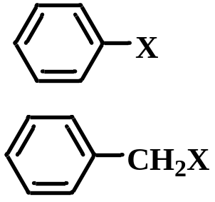
第一节 卤代烷烃
一、卤代烃的分类、命名及同分异构现象
1、分类
1º 按分子中所含卤原子的数目，分为一卤代烃和多卤代烃。
2º 按分子中卤原子所连烃基类型，分为：
卤代烷烃 R-CH₂-X
卤代烯烃 R-CH=CH-X 乙烯式
R-CH=CH-CH₂-X 烯丙式
R-CH=CH(CH₂)_{n}-X n≥2 孤立式
卤代芳烃

Slide 3
3º 按卤素所连的碳原子的类型，分为：
R-CH₂-X
伯卤代烃
一级卤代烃(1º)
仲卤代烃
二级卤代烃(2º)
R₂CH-X
R₃C-X
叔卤代烃
三级卤代烃(3º)

Slide 4
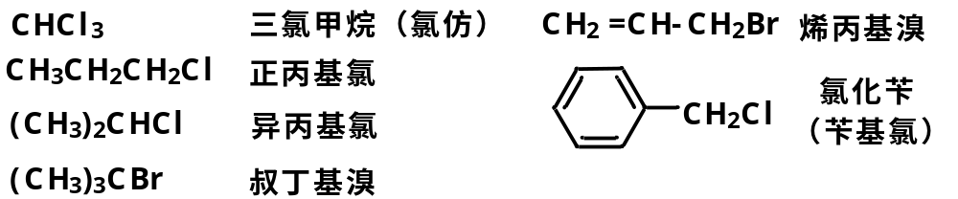
2、命 名
★
★
★
简单的卤代烃用普通命名或俗名，称为卤代某烃或某基卤:

Slide 5
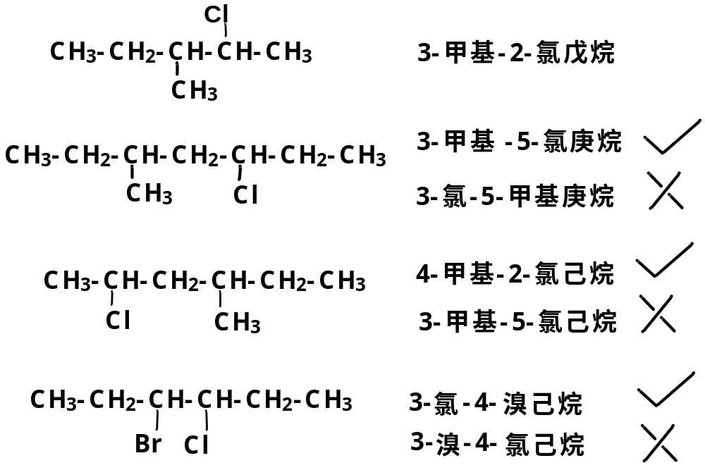
复杂的卤代烃用系统命名法,命名时，以烃为母体，卤原子作取代基。
编号一般从离取代基近的一端开始，取代基的列出按“顺序规则”小的基团先列出。

Slide 6
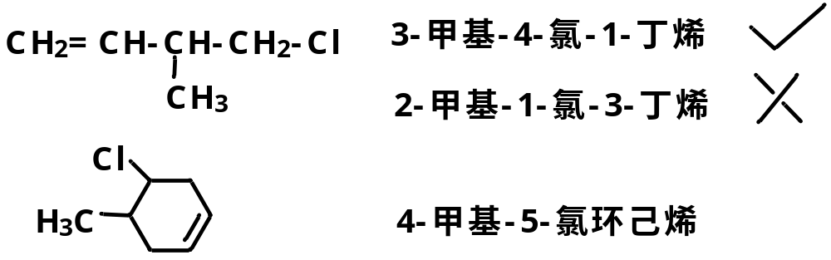
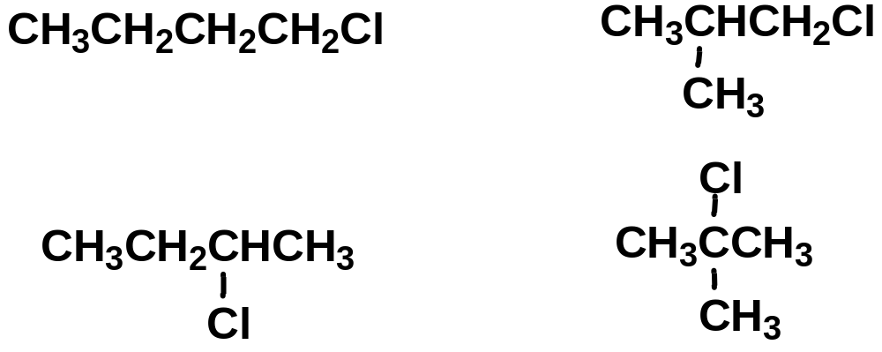
讲到这里：卤代烯烃命名时，以烯烃为母体，以双键位次最小编号。
3、同分异构现象
卤代烃的同分异构体数目比相应的烷烃的要多，例如，一卤代烃除了碳干链异构外，还有卤原子的位置异构。

Slide 7
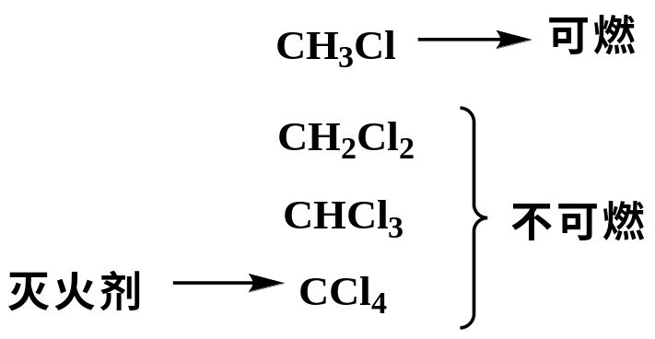
二、 卤代烷的物理性质
1. 沸点：M↑，b.p↑。
支链↑， b.p↓。
碳原子数相同的卤代烷：RI＞RBr ＞RCl
2. 相对密度：一氯代烷＜1；一溴代烷和一碘代烷＞1。
同系列中，卤代烷的相对密度随碳原子数的↑而↓。
3. 可燃性：随X原子数目的↑而↓。

Slide 8

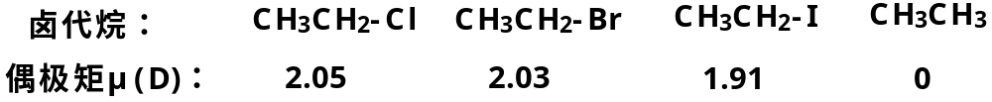
三、卤代烷的化学性质
卤代烃的化学性质活泼，且主要发生在C-X 键上。因：
a. 分子中 键为极性共价键，碳原子带部分正电荷，易受带负电荷或孤对电子的亲核试剂的进攻。
b. 分子中C-X 键的键能（C-F除外）都比C-H键小。
键： C-H C-Cl C-Br C-I
键能 (KJ/mol)： 414 339 285 218
故C-X 键比C-H键容易断裂而发生各种化学反应。

Slide 9
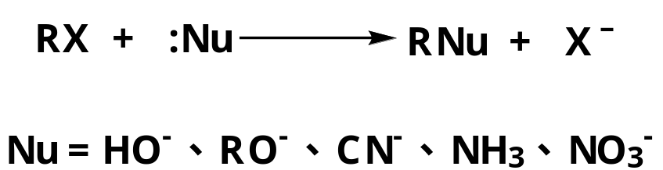
1、亲核取代反应
:Nu——亲核试剂。由亲核试剂进攻引起的取代反应称为亲核取代反应(用S_{N}表示)。
（1） 水解反应
1°加NaOH是为了加快反应的进行，使反应完全。
2°此反应是制备醇的一种方法，但制一般醇无合成价值，可用于制取引入OH比引入卤素困难的醇。

Slide 10
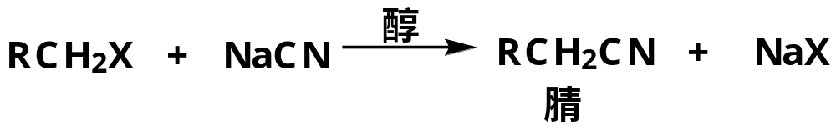
（2） 与氰化钠反应
1°反应后分子中增加了一个碳原子，是有机合成中增长碳链的方法之一。
2°CN可进一步转化为–COOH，-CONH₂等基团。
（3） 与氨反应

Slide 11
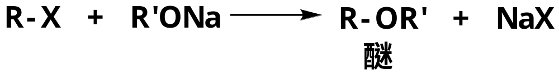
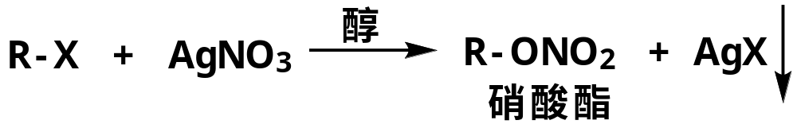
（4） 与醇钠 (RONa) 反应
R-X一般为1º RX，(仲、叔卤代烷与醇钠反应时，主要发生消除反应生成烯烃)。
（5） 与AgNO₃—醇溶液反应
此反应可用于鉴别卤化物，因卤原子不同、或烃基不同的卤代烃，其亲核取代反应活性有差异。

Slide 12
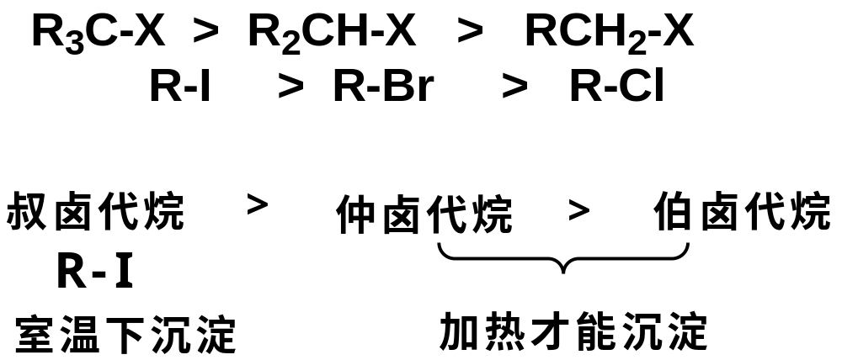
卤代烃的反应活性为：

Slide 13
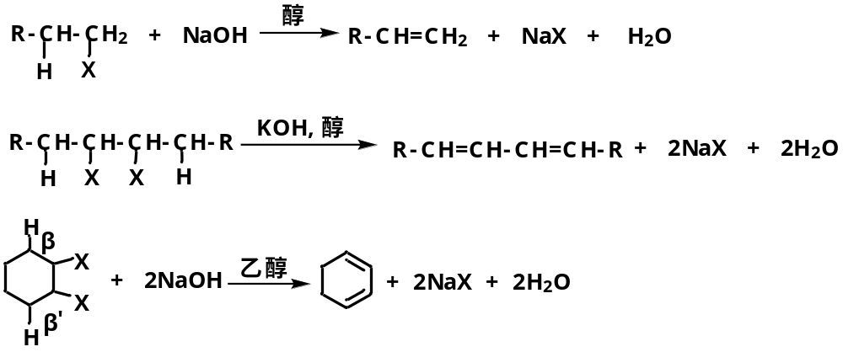
2、消除反应
从分子中脱去一个简单分子生成不饱和键的反应称为消除反应，用E表示。
卤代烃与NaOH（KOH）的醇溶液作用时，脱去卤素与β碳原子上的氢原子而生成烯烃。
消除反应与取代反应在大多数情况下是同时进行的，为竞争反应，哪种产物占优则与反应物结构和反应的条件有关。

Slide 14
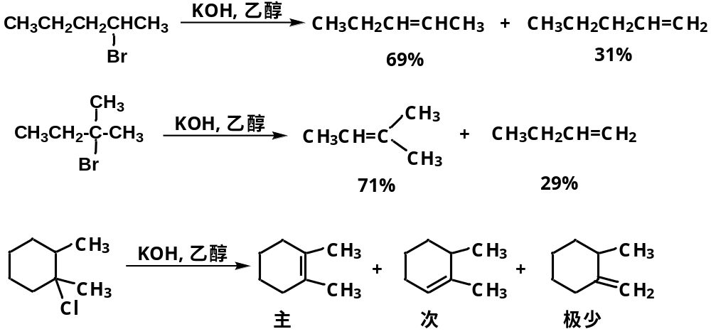
1) 消除反应的活性：
3º RX > 2º RX > 1º RX
2） 2º、3º RX脱卤化氢时，遵守扎依采夫 (Sayzeff) 规则-即主要产物是生成双键碳上连接烃基最多的烯烃。例如：

Slide 15
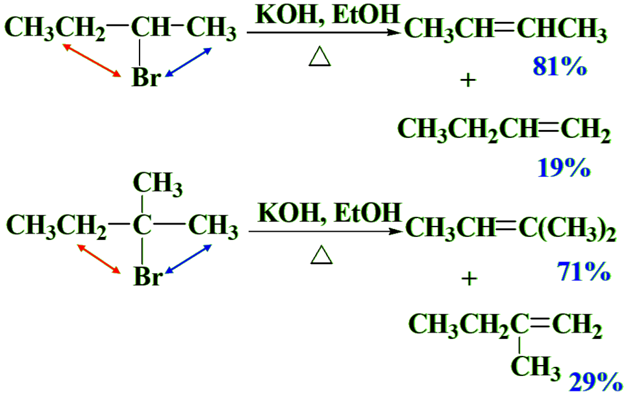
★
★
★
区域选择性：Saytzeff 规则——查依采夫规则
在不对称卤代烷的消除反应中，卤原子主要和相邻含氢少的碳原子上的氢一起脱去（主要生成双键碳上连接烃基最多的烯烃）
热力学控制

Slide 16
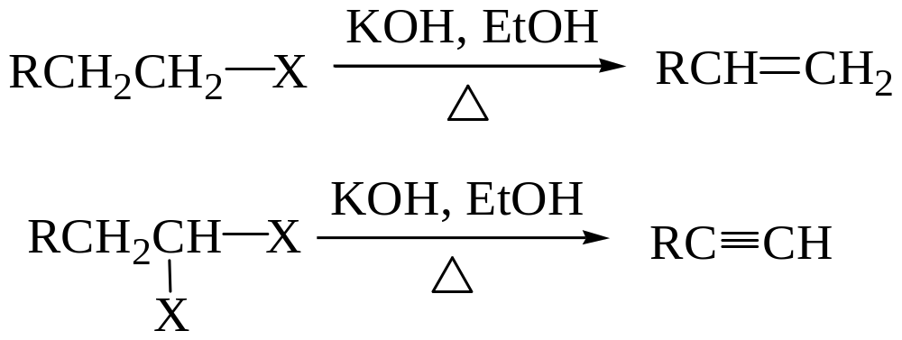
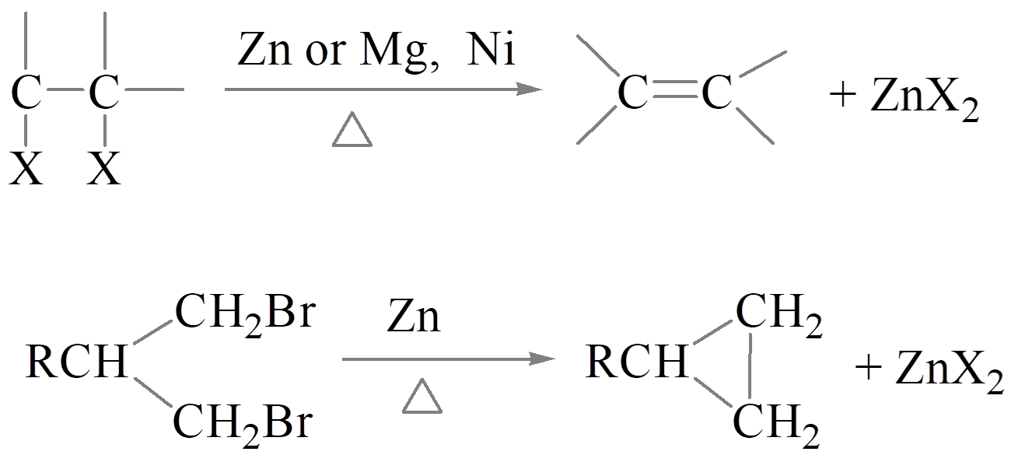
脱卤化氢
脱卤素

Slide 17
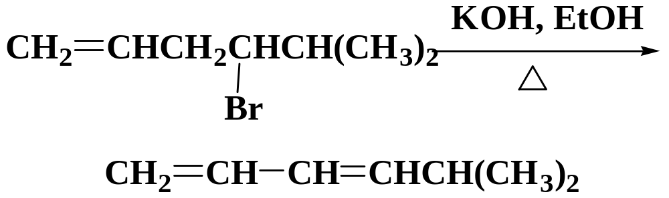
注意
优先形成共轭烯烃
∵共轭烯烃更稳定，∴优先形成共轭烯烃

Slide 18
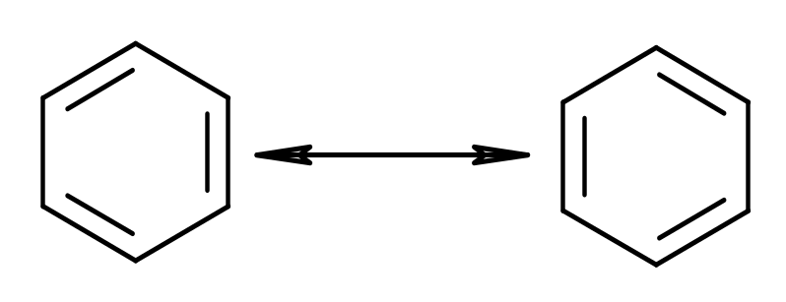
注意
NaOH
乙醇
CH₃CH=CHCHCH₃
CH₃CH=CHCH=CH₂ + NaCl
Cl
1,3-戊二烯
CHCH₃
NaOH
乙醇
CH=CH₂
Cl
NaOH
乙醇
CH=CH₂
CH₂CH₂Br
以上反应极易进行，得到的产物为共轭体系。

Slide 19
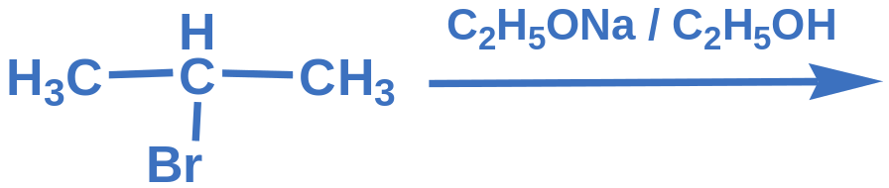
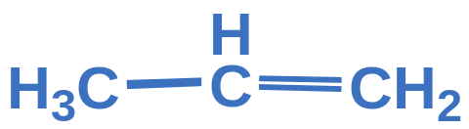
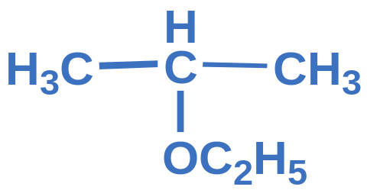
消除反应与取代反应常同时发生：
＋

Slide 20
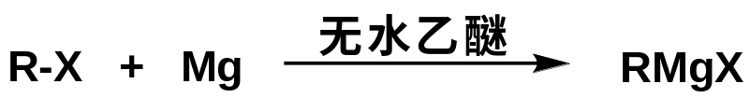
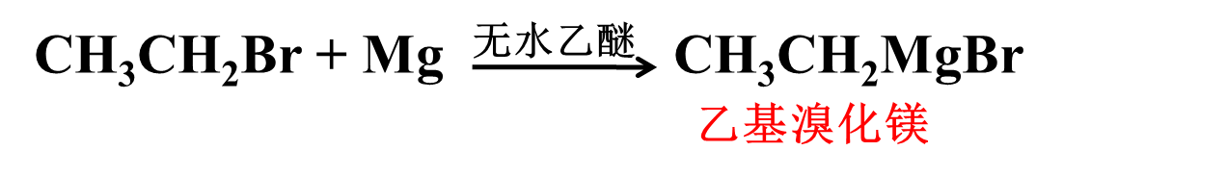
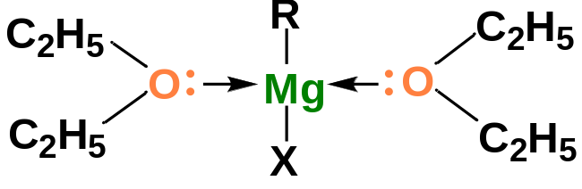
★
★
★
3、与金属的反应
卤代烃能与某些金属发生反应，生成有机金属化合物—金属原子直接与碳原子相连接的化合物。
（1）与金属镁的反应
卤代烃与金属镁在无水乙醚或无水四氢呋喃中反应得到有机镁化合物RMgX，称为格林尼亚(Grignard)试剂, 简称格氏试剂。
乙醚的作用是与格氏试剂络合成稳定的溶剂化物，既是溶剂，又是稳定化剂。
电负性：
C： 2.5
Mg：1.2

Slide 21
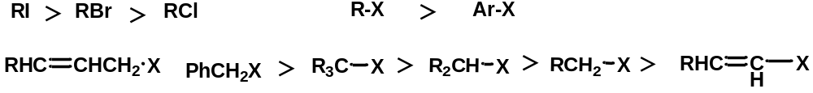
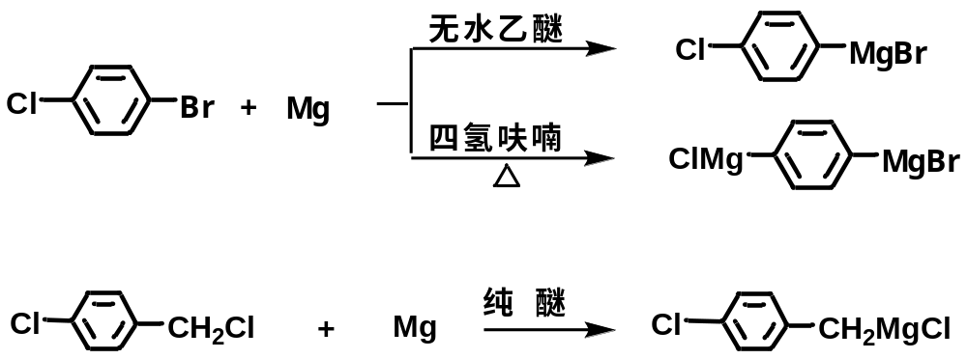
卤代烃与金属镁作用的活性顺序：

Slide 22
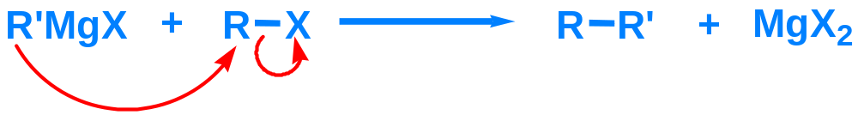
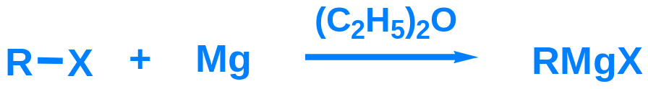
★
★
★
格氏试剂性质之一：与卤代烃反应
活泼的卤代烷
好处：合成烷烃（与活泼的卤代烷）
坏处：在制备格氏试剂时会产生副反应
解决办法：
Mg过量（固体样品，易分离）

Slide 23
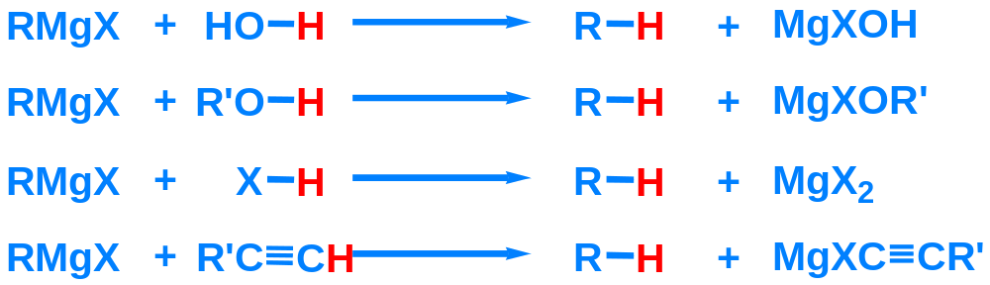
★
★
★
格氏试剂性质之二：与含活泼氢的化合物反应
反应动力：由“强酸”生成“弱酸”
C₂H₆ C₂H₄ NH₃ C₂H₂ C₂H₅OH H₂O
pKa 50 44 34 25 15.9 15.74
好处：
合成烷烃
活泼氢测定法：测定化合物中的活泼氢数目

Slide 24
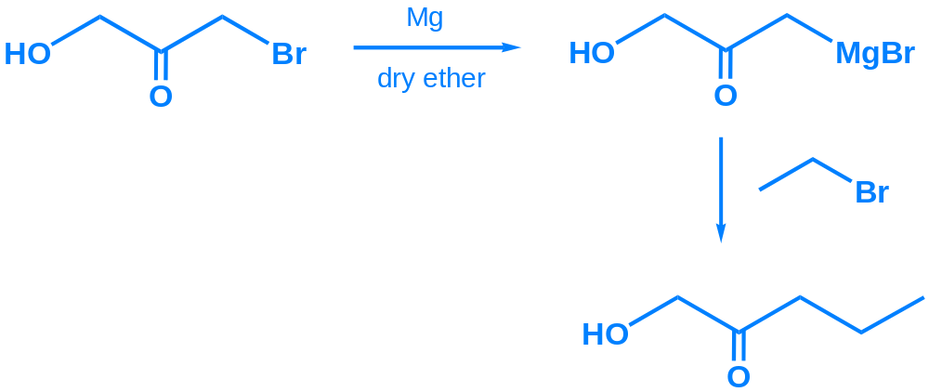
坏处：
制备格氏试剂时要求绝对无水、无醇（无含活泼氢的溶剂）
做合成设计时也应高度注意 ！
错在哪儿？

Slide 25
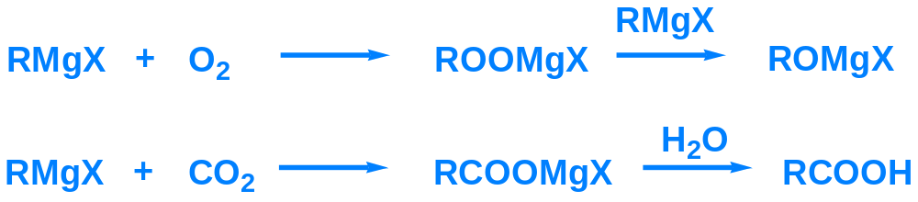
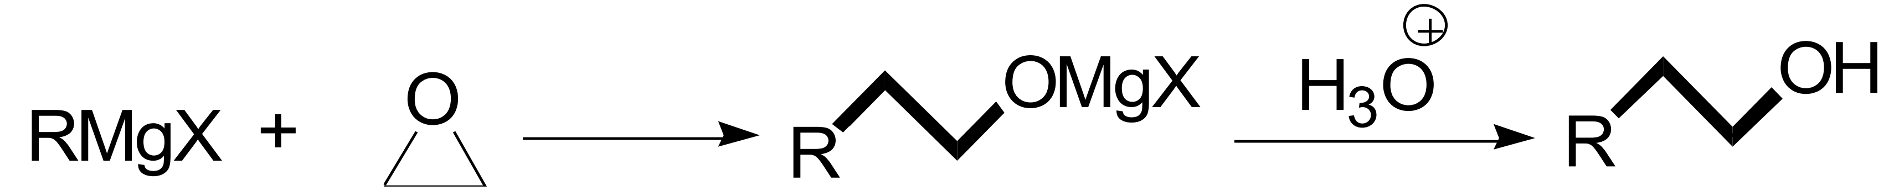
★
★
★
格氏试剂性质之三：与O₂、CO₂反应
好处：与CO₂反应，合成多一个碳的羧酸
坏处：制备及保存时应防O₂与CO₂
解决办法：
通常现制现用
利用回流的乙醚气体保护
利用氮气或氩气等惰性气体保护

Slide 26
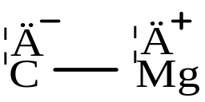
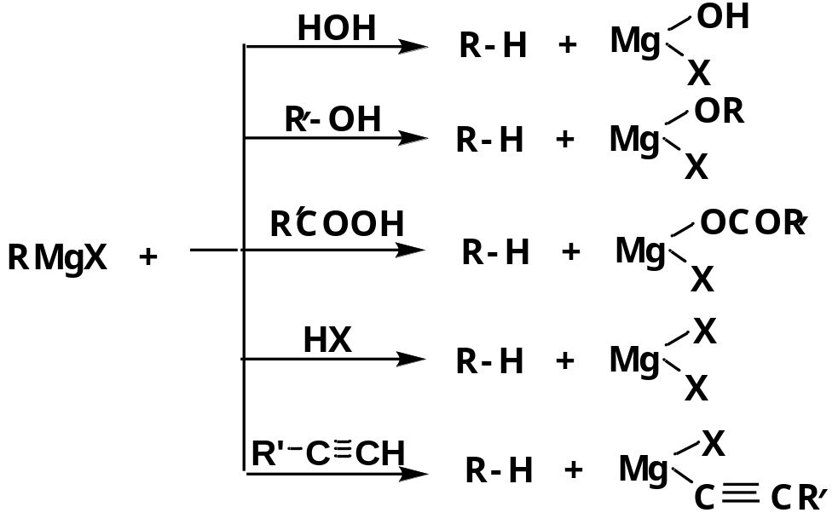
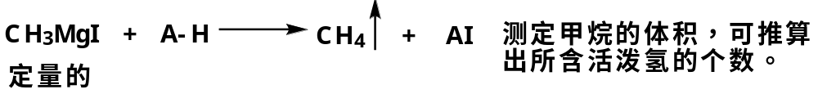
键是极性很强的键，电负性C为2.5，Mg为1.2，所以格氏试剂非常活泼，能起多种化学反应。
a. 与含活泼氢的化合物作用
上述反应是定量进行的，可用于有机分析中测定化合物所含活泼氢的数量(叫做活泼氢测定法)。

Slide 27
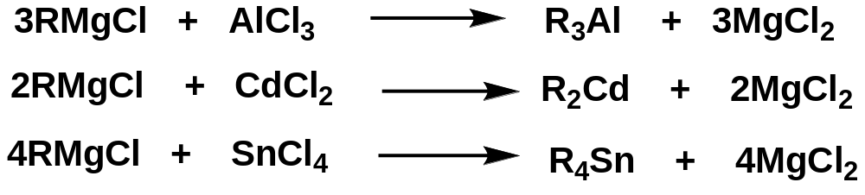
1º 格氏试剂遇水就分解，所以在制备和使用格氏试剂时都必须用无水溶剂和干燥的容器。操作要采取隔绝空气中湿气的措施。
2º 在利用RMgX进行合成过程中还必须注意含活泼氢的化合物。
3º 避免使用活泼卤代烃制备格式试剂，防止以下反应发生。
b. 与醛、酮、酯、二氧化碳、环氧乙烷等反应
c. 用于合成其它有机金属化合物

Slide 28
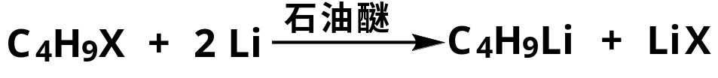
（2） 与金属钠的反应（Wurtz 武兹反应）
卤代烷与金属钠反应生成有机钠化合物RNa，RNa容易进一步与卤代烷反应生成烷烃，称为Wurtz反应。
此反应是合成结构对称的烷烃的常用方法（只适用于同一伯卤代烷，不同烷基无实用价值）。
（3）与金属锂反应
卤代烷与金属锂在非极性溶剂（无水乙醚、石油醚、苯）中作用生成有机锂化合物：

Slide 29
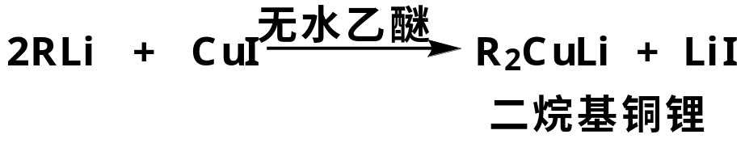
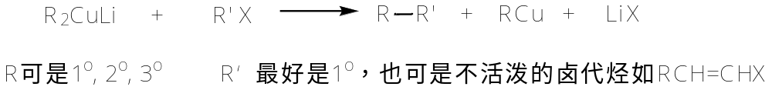
1º 有机锂的性质与格氏试剂很相似，反应性能更活泼，遇水、醇、酸等即分解。故制备和使用时都应注意。
2º 用于制备重要的有机锂试剂:二烷基铜锂(很好的烷基化剂)。
制备：
用途：制备复杂结构的烷烃

Slide 30
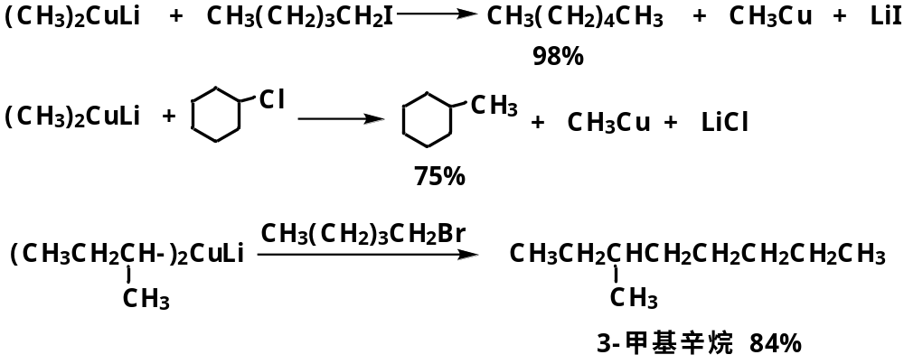
例如：
此反应叫做科瑞（Corey）—— 郝思（House）合成法。

Slide 31
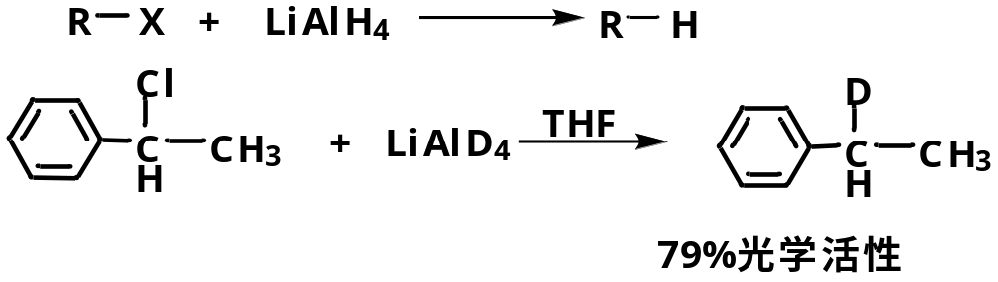
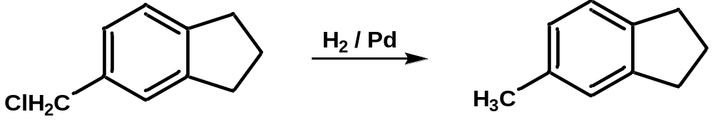
4、还原反应
卤代烷可以被还原为烷烃，还原剂采用氢化铝锂。反应只能在无水介质中进行。
其它还原试剂: NaBH₄ 、 Zn/HCl，H₂。
催化氢解：

Slide 32
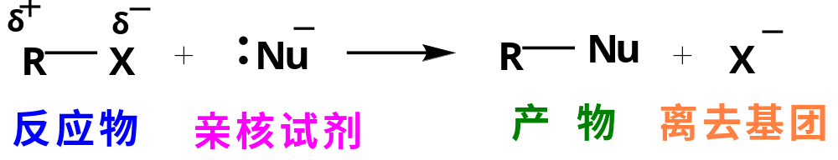
四、亲核取代反应历程
根据化学动力学的研究及许多实验表明，卤代烷的亲核取代反应是按两种历程进行的。即双分子亲核取代反应（S_{N}2反应）和单分子亲核取代反应（S_{N}1反应）。

Slide 33
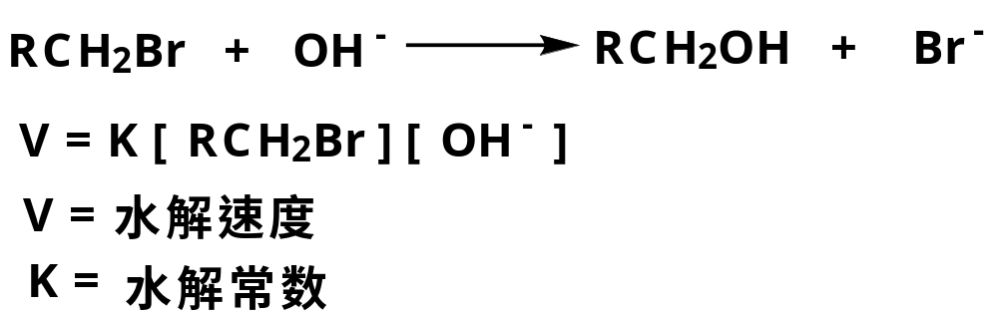
1、双分子亲核取代反应(S_{N}2反应)
实验证明：伯卤代烷的水解反应为S_{N}2历程。
因为RCH₂Br的水解速率与RCH₂Br和OH –浓度有关，所以叫做双分子亲核取代反应(S_{N}2反应)。

Slide 34
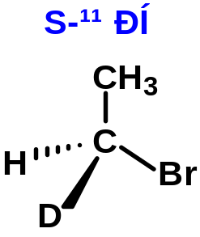
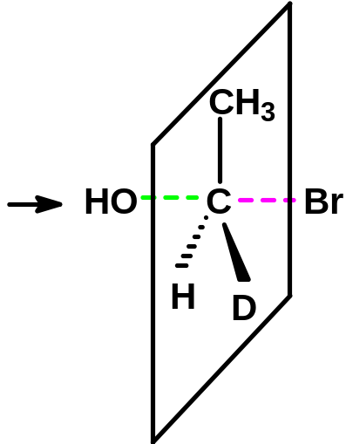
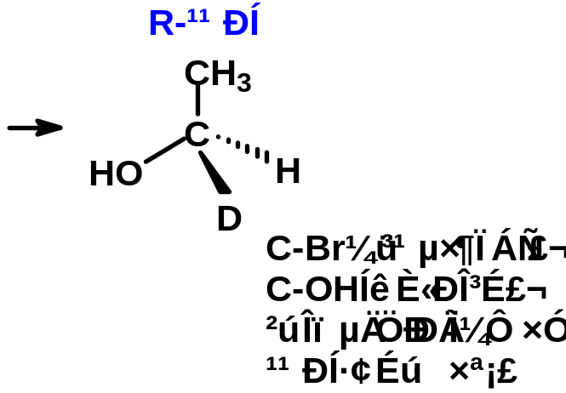

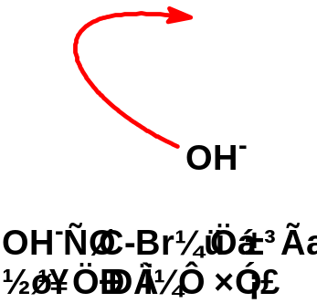

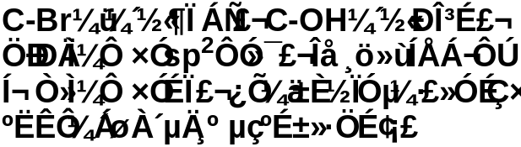
（1）反应机理
一步完成(新键的形成和旧键的断裂同步进行), 无中间体生成，经过一个不稳定的“过渡态”。

Slide 35

（2）S_{N}2反应的能量变化
S_{N}2反应机理的能量变化可用反应进程 — 位能曲线图表示如下：

Slide 36


（3）S_{N}2反应的立体化学
a. 异面进攻反应(Nu⁻从离去基团X的背面进攻反应中心)。
b. 构型翻转(产物的构型与底物的构型相反-瓦尔登Walden转化)。
结论：按双分子历程进行的亲核取代反应，总是伴随着构型的翻转。也就是说，完全的构型转化往往可作为双分子亲核取代反应的标志。

Slide 37

2、单分子亲核取代反应（S_{N}1反应）
实验证明：3º RX， CH₂=CHCH₂X，苄卤的水解反应是按S_{N}1历程进行的。
因其水解反应速度仅与反应物卤代烷的浓度有关，而与亲核试剂的浓度无关，所以称为单分子亲核取代反应(S_{N}1反应)。

Slide 38


（1）反应机理
两步反应(S_{N}1反应是分两步完成的)：
第一步：卤代烃电离生成活性中间体碳正离子。
第二步：碳正离子与碱进行反应生成产物。
故S_{N}1反应中有活性中间体—碳正离子生成。

Slide 39

（2）S_{N}1反应的能量变化

Slide 40


（2）S_{N}1反应的立体化学
a. 外消旋化(构型翻转 + 构型保持)
因：S_{N}1反应第一步生成的碳正离子为平面构型(正电荷的碳原子为sp²杂化的)。第二步亲核试剂向平面任何一面进攻的几率相等。

Slide 41

b. S_{N}1反应的特征——有重排产物生成
因S_{N}1反应经过碳正离子中间体，会发生分子重排，生成一个更稳定碳正离子。

Slide 42


3、影响亲核取代反应的因素
一个卤代烷的亲核取代反应究竟是S_{N}1历程还是S_{N}2历程，是由烃基的结构、亲核试剂的性质、离去基团的性质和溶剂的极性等因素决定的。
（1）烃基结构
a. 对S_{N}1的影响
S_{N}1反应的难易取决于中间体碳正离子的生成，一个稳定的碳正离子，也一定是容易生成的碳正离子。碳正离子的稳定性是：
因此，在S_{N}1反应中，卤代烷的活性次序应该是：

Slide 43


S_{N}1反应的速度是：
例如：实验测得

Slide 44

b. 对S_{N}2反应的影响
S_{N}2反应决定于过渡态形成的难易。
S_{N}2反应的特点是亲核试剂从 C―X 键的背后接近反应中心碳原子的，显然，α- 碳上连有的烃基↑，亲核试剂越难以接近反应中心，其反应速率必然↓。
因此，在S_{N}2反应中，卤代烷的活性次序应该是：

Slide 45



Slide 46

当伯卤代烷的β位上有侧链时， S_{N}2反应速率明显下降。例如：
结论： 在S_{N}2反应中，α- C原子或β- C原子上连接的烃基越多或基团越大时，产生的空间阻碍越大，从而阻碍亲核试剂从离去基团背面进攻α- C（接近反应中心），使反应速率降低。

Slide 47

归纳：普通卤代烃的S_{N}反应
1º 对S_{N}2反应是CH₃X > 1º RX > 2º RX > 3º RX
2º 对S_{N}1反应是3º RX > 2º RX > 1º RX > CH₃X
3º 叔卤代烷主要进行S_{N}1反应，伯卤代烷主要进行S_{N}2反应，仲卤代烷两种历程都可，由反应条件而定。
4º 烯丙基型卤代烃既易进行S_{N}1反应，也易进行S_{N}2反应。

Slide 48


（2） 离去基团的性质
无论S_{N}1反应，还是S_{N}2反应，在决定反应的关键步骤中，都包含C―X键的断裂，因此，离去基团X―的性质对S_{N}1反应和S_{N}2反应将产生相似的影响，即卤代烷的活性次序是：
这一活性次序可从C―X键的离解能、离去基团的碱性等方面来说明。

Slide 49
（3）亲核试剂的性能
由于在S_{N}1反应中，决定反应速率的关键步骤只与卤代烷的浓度有关，故亲核试剂对S_{N}1反应的影响不大。
但对于S_{N}2反应，由于反应速率既与卤代烷的浓度有关，又与亲核试剂的浓度有关，因此，亲核试剂的影响是至关重要的。显然，亲核试剂的亲核能力↑，浓度↑，反应υ↑。
试剂的亲核性与下列因素有关：
a. 试剂所带电荷的性质：带负电荷的亲核试剂比呈中性的试剂的亲核能力强。例如，OH⁻ > H₂O；RO⁻ > ROH等。

Slide 50

c. 试剂的碱性： 试剂的碱性（与质子结合的能力）愈强，亲核性（与碳原子结合的能力）也愈强。例如： C₂H₅O⁻ > HO⁻ > C₆H₅⁻ > CH₃COO⁻
d. 试剂的可极化性：碱性相近的亲核试剂，其可极化性愈大，则亲核能力愈强。原子半径大的原子的可极化度大。例如：试剂OH⁻与SH–的可极化度是OH⁻< SH–，则其亲核性是OH⁻< SH–。
（4） 溶剂的影响
a. 对S_{N}1反应的影响
溶剂的极性↑，有利于S_{N}1反应的进行。这是因为该反应在过渡状态已出现了部分正负电荷的高度极化状态，而极性溶剂的存在，有利于过渡状态的形成和进一步的离解。

Slide 51


b. 对S_{N}2反应的影响
溶剂对S_{N}2反应的影响通常情况下是增强溶剂的极性对反应不利。
反应前后没有电荷变化，过渡态也没产生新的电荷，只是电荷有所分散，因此溶剂对反应的影响不大。但溶剂极性↓，还是有利于反应的进行；溶剂极性↑，反而会使极性大的亲核试剂溶剂化，使反应速度有所减慢。

Slide 52
五、消除反应的反应历程
卤代烷分子中消除HX生成烯烃的反应，称为卤代烃的消除反应，也称 E 反应( Elimination )。又因消除的是β- H 和卤原子，故又称β- 消除反应。
(一)、消除反应的反应历程
与卤代烷的亲核取代反应相似，卤代烷的消除反应
也有两种反应历程。即：双分子消除反应(E2)、单分子消除反应(E1)。

Slide 53

1. 双分子消除反应(E2)
以CH₃CH₂CH₂Br为例：
上述反应的本质差别在于：按①进行反应，碱进攻的是α-C，发生的是亲核取代反应；按②进行反应，碱进攻的是β-H，发生的是消除反应。
由反应历程可见，卤代烷的双分子消除反应也是一步完成的反应，反应的动力学方程为：

Slide 54

2. 单分子消除反应(E1)
以(CH₃)₃CBr为例：
由此可见：a. 反应也是分步进行的；b. 反应速度只与RX的浓度有关。
总之，亲核取代反应和消除反应是相互竞争，伴随发生的。

Slide 55

E1可能发生重排
(二)、影响消除反应的因素
1. 烃基结构
E1历程:
a. α−C上烷基增多，反应加快 —— 形成碳正离子的活化能降低
b. α−C上连有给电子取代基，反应加快—— 形成的碳正离子稳定

Slide 56

E2历程:
α−C 或 β−C上烷基增多，反应加快
(1) 双键上取代基多的烯烃稳定
(2) 在E2过渡态中， α−C 和 β−C之间已具有部分双键的特性
(3) 取代基越多过渡态越易形成
因此，对于消除反应无论是单分子历程还是双分子历程，反应活性一致：
叔卤 > 仲卤 > 伯卤

Slide 57

以上反应极易进行，得到的产物为共轭体系。

Slide 58


2. 试剂的性质(对E1影响不大，主要影响E2)
碱性强、体积大、浓度高对E2有利; 只要有碱存在，消除主要按E2进行。

Slide 59


碱的体积增大，不易靠近α−C而易靠近β−H，有利于消除。
碱浓度提高，E2反应生成的部分大幅度增加。

Slide 60
3. 离去基团
离去基团的离去能力强，对E1, E2都有利。
4. 溶剂
溶剂的极性增加，有利于E1；对E2历程及其不利。因为，E2历程的中间体电荷分散，溶剂的极性增加，不利于电荷分散。
5. 反应温度
提高反应温度，对E1, E2均有利。

Slide 61

六、取代与消除反应的竞争
如前所述，在卤代烷的反应中，试剂既可进攻α-C原子而发生S_{N}反应，也可进攻β-H原子而发生E反应，这是两个相互竞争的反应。然而，如何才能使反应按我们所需的方向进行，就必须对影响S_{N}和E反应的因素有一个清楚的认识。
1. 烃基结构的影响
α-C上烃基↑，因空间位阻增大，故对S_{N}2反应不利而对S_{N}1、E1反应有利。
α-C上烃基↑，虽然对进攻α-C不利，但对进攻β-H的影响不大，相对而言，对E2反应有利。

Slide 62

β-C上烃基↑，对S_{N}2、 E2都不利，而对S_{N}1、 E1有利，但对E1更有利。这是因为：

Slide 63
2. 亲核试剂的影响
主要对双分子历程产生较大影响。碱性弱亲核性强有利于S_{N}2，碱性强、浓度高、体积大有利于E2。
3. 溶剂极性的影响
a. 极性强的溶剂有利于单分子历程S_{N}1和E1。
b. 极性弱的溶剂有利于双分子历程，并且对E2历程更加有利。极性弱有利于过渡态电荷分散。
4. 反应温度的影响
升高温度，有利于消除反应。

Slide 64

E1和S_{N}1这类单分子历程都可能发生重排。

Slide 65



第二节 卤代烯烃和卤代芳烃
一、分类
1、乙烯式卤代烃
2、烯丙式/苄基式卤代烃
3、孤立式卤代烃

Slide 66

命名
卤代烯烃：以烯烃为母体，编号以双键位次为最小
卤代芳烃：以芳烃为母体，侧链卤代芳烃命名时，卤原子和芳环都作为取代基
√

Slide 67
CH₂=CHCH₂Br
3-溴丙烯（烯丙基溴）
CH₃CH=CHBr
1-溴丙烯（丙烯基溴）
CH₂=CCH₂CH₂Cl
2-乙基-4-氯-1-丁烯
CH₂CH₃

Slide 68

二、化学性质
卤代烯烃和卤代芳烃的化学性质与卤代烷相似，但反应活性差异较大。
1、化学反应活性
决定于两个因素：
a. 烃基的结构： 烯丙式 > 孤立式 > 乙烯式
b. 卤素的性质： R-I > R-Br > R-Cl
可用不同烃基的卤代烃与AgNO₃-醇溶液反应，根据生成卤化银沉淀的快慢来测得其活性次序。
与AgNO₃反应，可用于鉴定不同类型卤代烃

Slide 69



综合考虑，卤代烃的化学活性为：
对烃基结构 CH₂=CHCH₂-X > R₂CH-X > CH₂=CH-X
3º R-X > 2º R-X > 1º R-X
对卤素性质 R-I > R-Br > R-Cl

Slide 70


Slide 71


2、活性差异的原因
（1） 乙烯式不活泼的原因
卤原子上的未共用电子对与双键的π电子云形成了P-π共轭体系（富电子P-π共轭）。
氯乙烯和氯苯分子中电子云的转移可表示如下：
结果，电子云分布趋向平均化，C-X键偶极矩变小，键长缩短。故反应活性低。

Slide 72


不易与亲核试剂NaOH、RONa、NaCN、NH₃等发生反应。
进行亲电加成反应也比乙烯困难，但与不对称试剂加成是仍遵循马氏规则。

Slide 73


（2） 烯丙式活泼的原因
烯丙型卤代烃按S_{N}1历程进行反应，其反应中间体为碳正离子。
由于形成P-π共轭体系，正电荷得到分散（不在集中在一个碳原子上），使体系趋于稳定，因此有利于S_{N}1的进行。

Slide 74


烯丙型卤代烃按S_{N}2历程进行反应，也因双键的π轨道与正在形成和断裂的键轨道从侧面相互交盖，使过渡状态的负电荷更加分散，过渡状态能量降低而容易生成，从而有利于S_{N}2反应的进行。

Slide 75

3、苄基型卤代物
苄基型卤代物与烯丙型卤代物相似，其X原子比较活泼。
苄基型卤代物无论进行S_{N}1反应还是S_{N}2反应都比较容易，尤其是S_{N}1反应。
S_{N}1反应：
这种电子离域的结果，使苄基正离子的正电荷得到分
散，故体系能量降低，较为稳定，因而容易形成。

Slide 76

4、Grignard试剂的生成
苄基卤化合物在纯醚中能与金属镁顺利地生成相应的Grignard试剂。
然而，当卤原子与苯环直接相连时，卤原子的活性则较低，其活性顺序是： I＞Br ＞Cl ，因此，氯苯则需要使用高沸点的溶剂(如：THF), 并在较高的温度下进行反应。如：

Slide 77
重点
综上所述
卤原子亲核取代反应活性（碳卤键极性大小）：苄基型>烯丙基型>相应卤代烷>乙烯基型/芳基型卤代烃
双键的亲电加成反应活性（双键电子密度大小）：相应烯烃＞烯丙基型卤代烃＞乙烯基型卤代烃
芳环的亲电取代反应活性（环上电密高、易取代）：相应芳烃＞芳甲基型卤代烃＞芳基型卤代烃

Slide 78


三、卤代烃的制法
卤代烃在自然界极少存在，主要是由化学合成而得。
1、由烃制备
以前已讲过的方法有：
a. 烷烃、芳烃侧链的光卤代 (Cl、Br)
b. 烯烃α-H的高温卤代
c. 芳烃的卤代(Fe催化)，亲电取代
d. 烯、炔加HX、X₂，亲电加成

Slide 79



两种特殊制法：
a. NBS试剂法
NBS试剂是进行烯丙式和苄基烃类α-H溴代的特殊试剂。
反应有两个特点：1） 低温即可。
2） 产物纯度高，副反应少。
取代活性：3º H > 2º H > 1º H

Slide 80


b. 氯甲基化反应——制苄氯的方法
2、由醇制备
a. 醇与HX作用
b. 醇与卤化磷作用
c. 醇与亚硫酰氯作用——制氯代烷
此反应的优点是，产率高，易提纯。

Slide 81
本章小结
1.掌握卤代烃的分类和命名
2.了解卤代烃的结构与性质之间的相互关系
3.掌握卤代烃的化学性质（格氏试剂、亲核取代反应、消除反应、卤代烃的鉴别等）；
4.掌握亲核取代反应和消除反应的机理、卤代烯烃和卤代芳烃的性质（卤代烯烃和卤代芳烃的反应活性）

Slide 82
作业：P111
1 （1、3、5、7）
2（2、4、6、8）
3（1、3、5、7）
4、5、6、7、8、9

